Slide 1

Mesterséges Intelligencia
Bináris klasszifikáció
Pál Tamás, Tarcsi Ádám

Slide 2

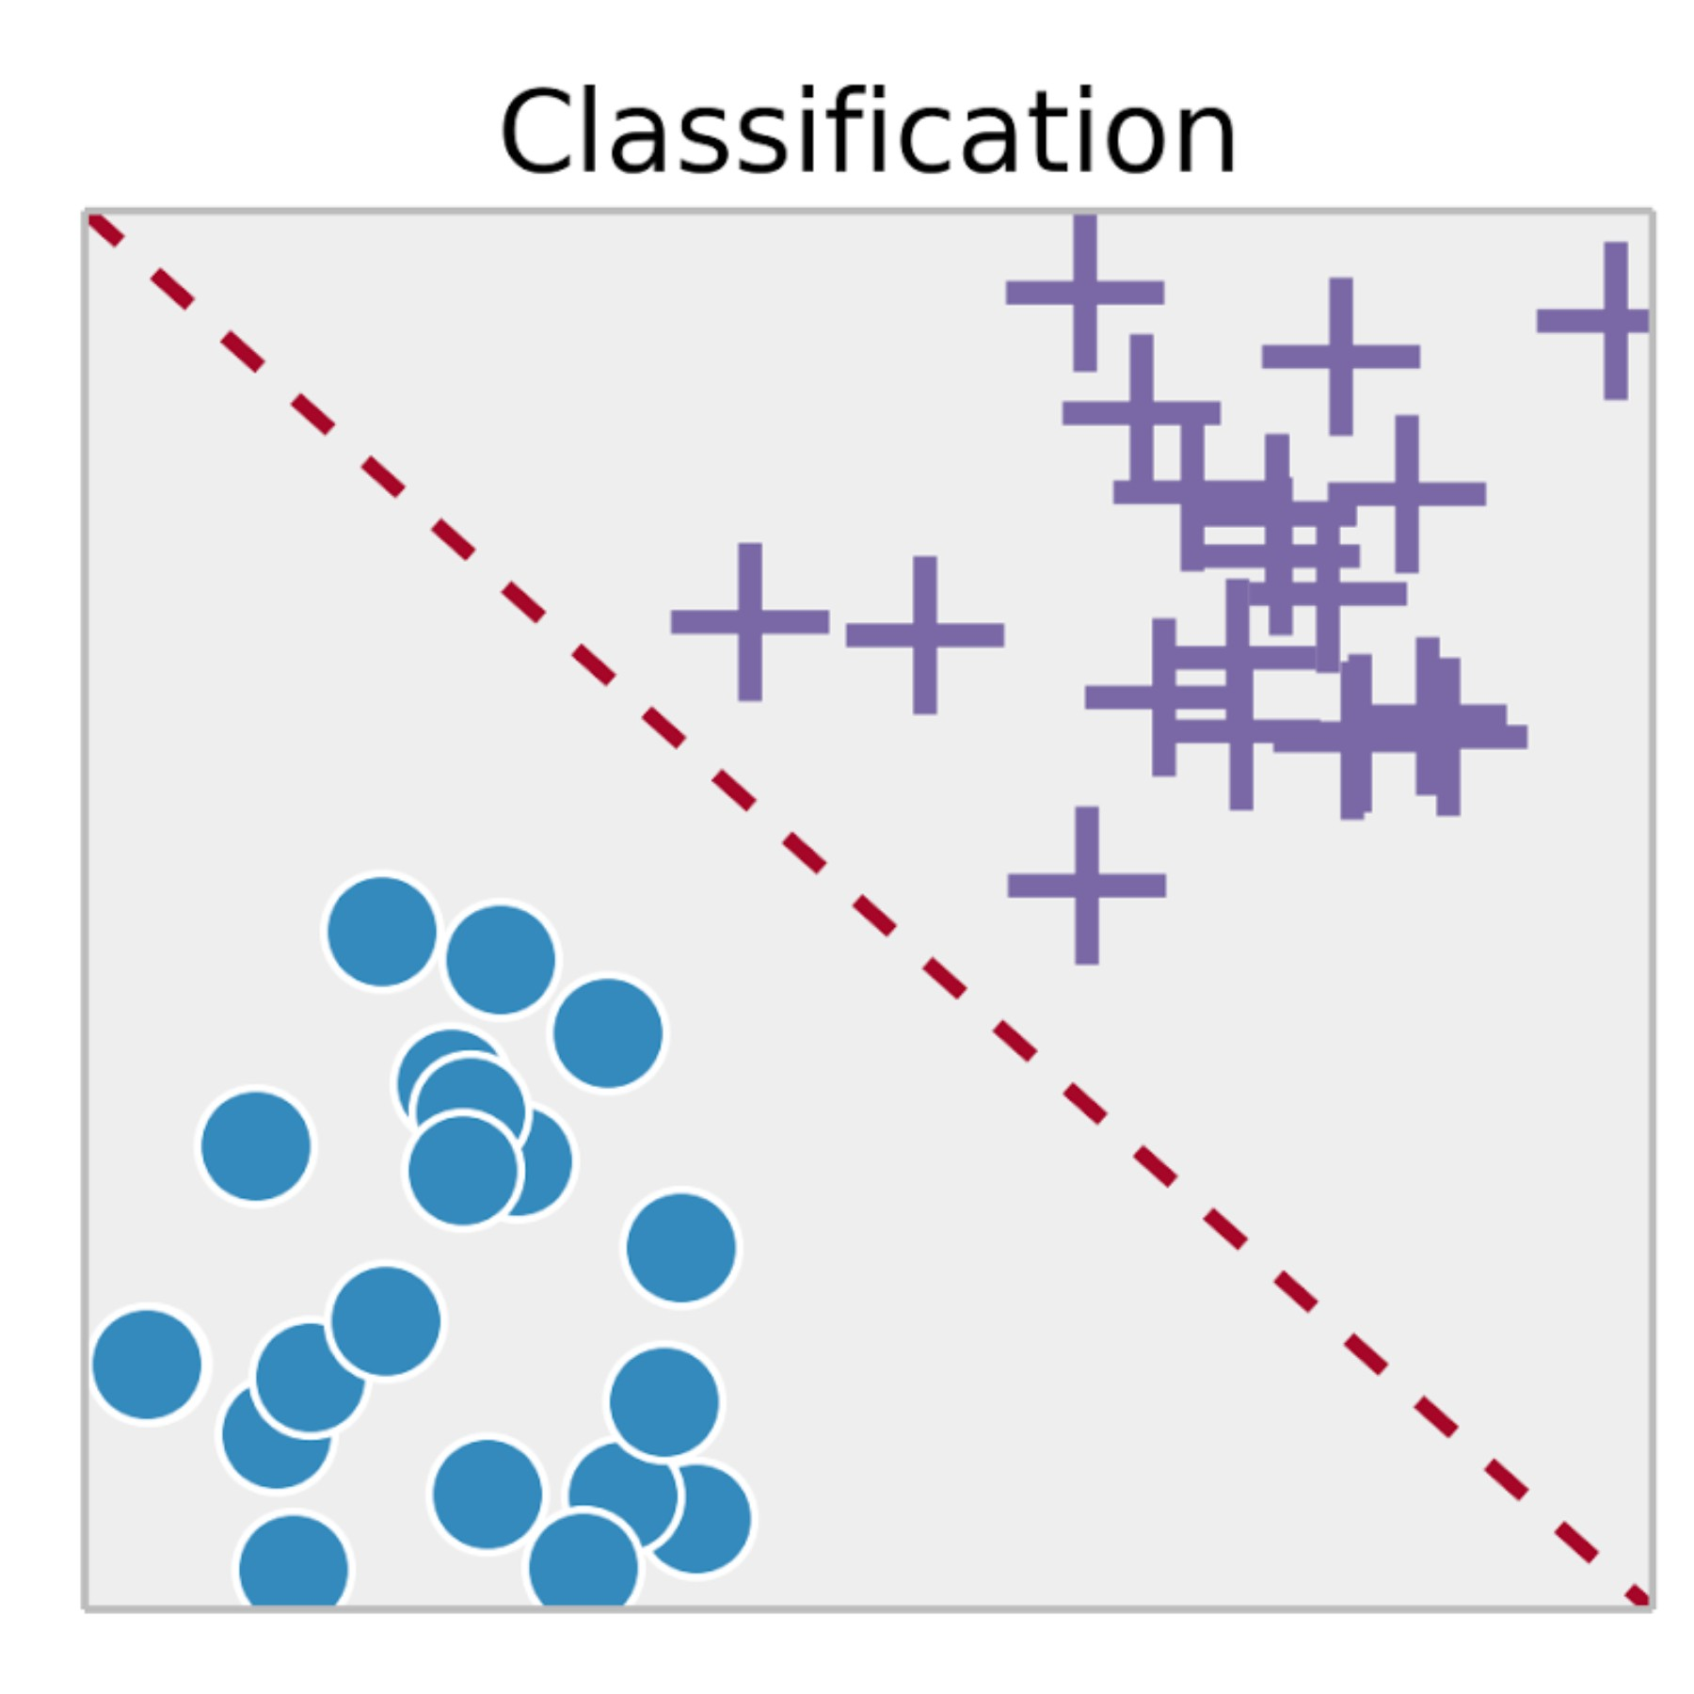
Bináris klasszifikáció / osztályozás
Az adatokat 2 osztályba kell sorolni
Felügyelt tanulási módszer
Megoldó módszerek:
Logisztikus regresszió
Tartóvektor-gép (Support vector machine)
Döntési fák (erdő)
Neurális hálók

Slide 3
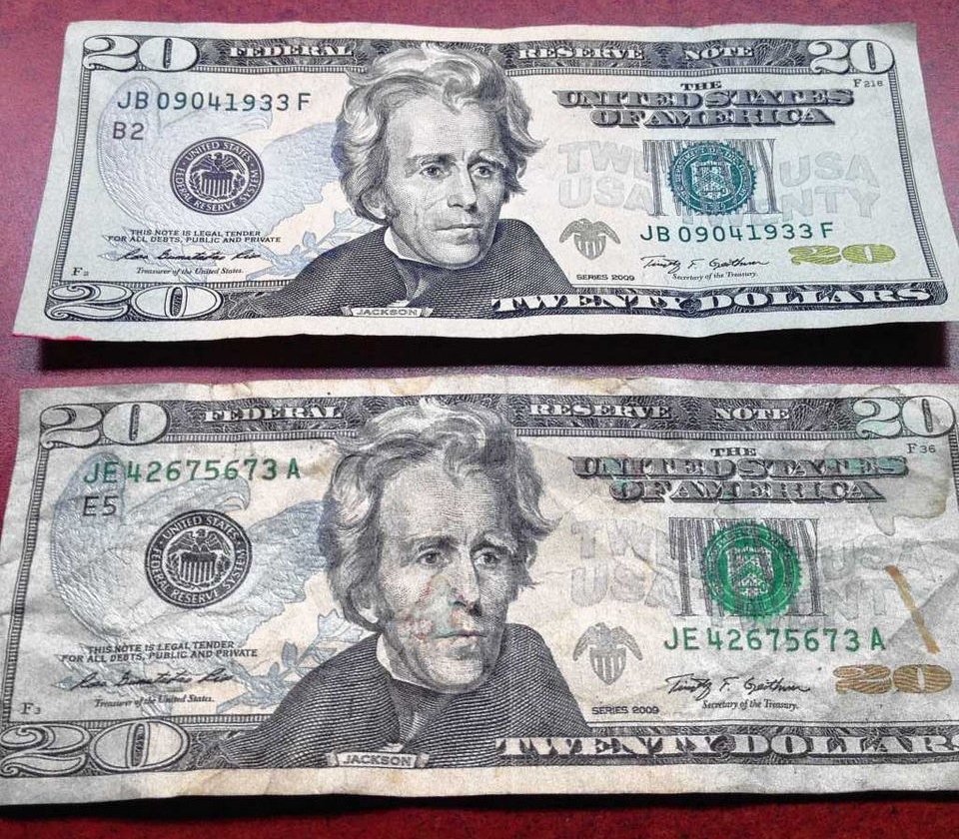
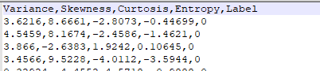
Példa (Hamis bankjegyek)
A bankjegyek fizikai adatai alapján el kell dönteni azok eredetiségét.
Tanuló adatok: 4 műszerek által mért adat és
0 (=hamis) vagy 1 (=eredeti) címkék halmaza.
Tesztelés: adott tesztadatokra az eredmény hamis vagy eredeti.

Slide 4
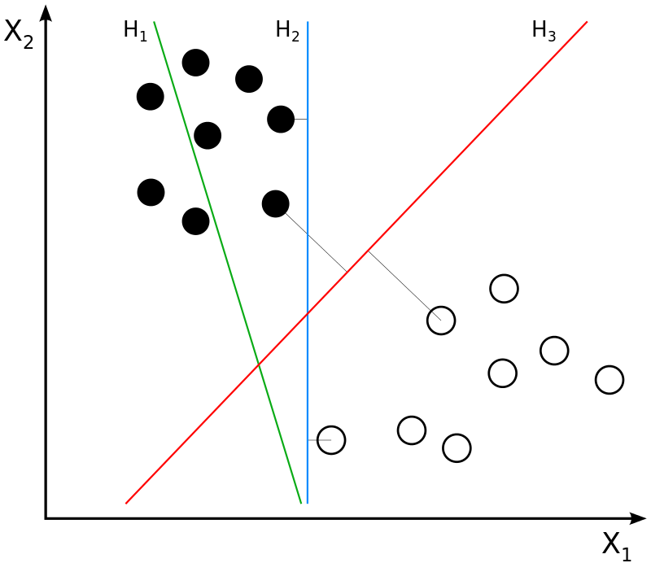
Support Vector Machine (Tartóvektor-gép)
Az SVM egy bináris lineáris klasszifikáló.
Egy egyenessel (vagy hipersíkkal) választja el a két osztályt.
Az egyenes a két osztályba tartozó adatokat úgy választja el, hogy a határokhoz közel eső pontoktól a legnagyobb távolságra legyen.
A képen: a H2 bár jól elválasztja az adatokat, a H3 sokkal nagyobb távolságra van a határpontoktól.

Slide 5
Megoldás
Azure Machine Learning Studo (classic)

Slide 6
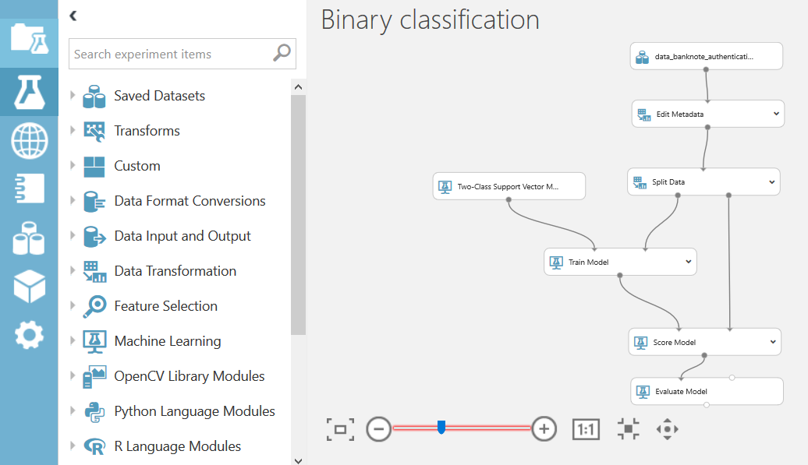
Példa kísérlet
https://gallery.azure.ai/Experiment/Binary-classification

Slide 7
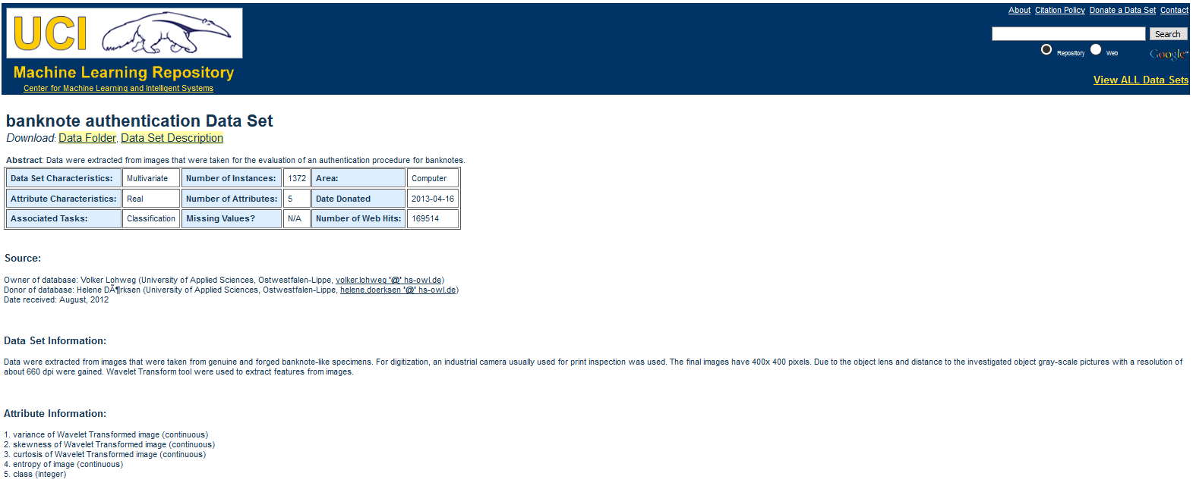
Adatforrás
Az UCI Machine Learning repository-jából: a bankjegy azonosítási (banknote authentication) adatset.
Innen tölthető le CSV formátumban: https://archive.ics.uci.edu/ml/datasets/banknote+authentication

Slide 8
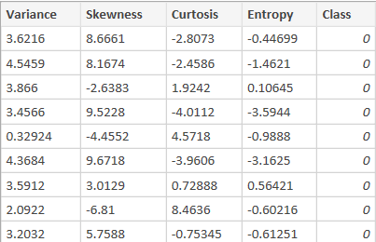
Attribútumok
Az egyes bankjegyekről az alábbi wavlet tranformációs attribútumaink vannak:
variance (valós)
skewness (valós)
curtosis (valós)
entropy (valós)
class (egész)

Slide 9
Adat előkészítés
A leíró attribútumokat (Feature field) ki kell jelölni.
Melyek lehetnek ezek?
A valós számokat tartalmazó attribútumokat explicit lebegőpontosra módosítjuk
Beállítás folyamata:
Ehhez a Data Transformation-ból a Manipulation menüben az Edit Metadata pontot húzzuk a vászonra.
A Launch column selector gombra kattintva válasszuk ki a szükséges oszlopokat
A Data Type-ot állítsuk Floating point-ra
A Field-t állítsuk: Feature-re (Megj.: Feature szelekcióra van a Feature Selection elem is a bal menüben)

Slide 10
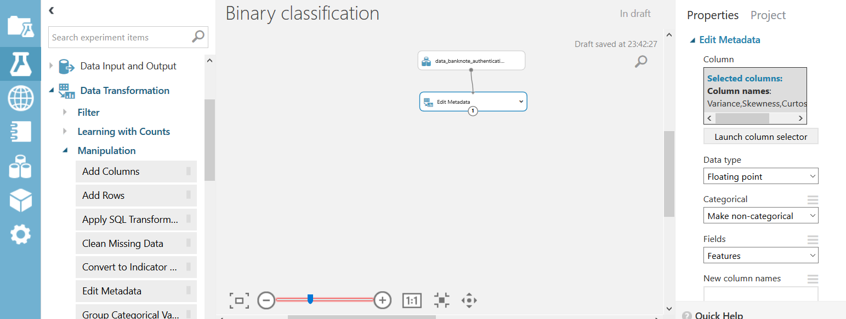
Adat előkészítés

Slide 11
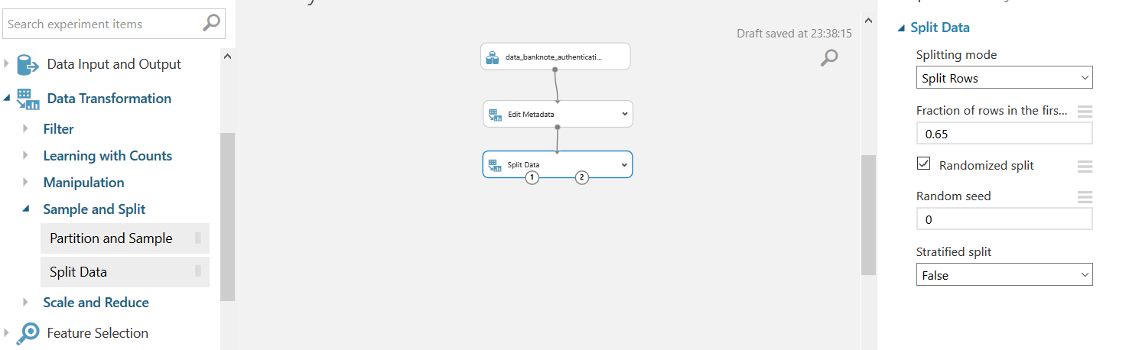
Tanító és tesztelő adathalmaz
Az adathalmazt szétosztjuk tanító és tesztelő adathalmazokra:
a Data Transformation-ból a Manipulation menüben az Split Data pontot húzzuk a vászonra.
A felosztás módja (Splitting mode) maradjon sor (Split Row)
A felosztás 1 kimeneti halmaza (tanuló adathalmaz) legyen 65%, azaz 0,65 – lévén, hogy kevés az elemszám, a jobb eredmény érdekében minél több elem kell. Ugyanakkor túl sok sem lehet, mert akkor az ellenőrzéshez nem lesz elég adat.

Slide 12
Algoritmus kiválasztása
A Machine Learning menüből az Initialie Modell / Classification almenüből húzzuk a vászonra a Two-Class Support Vector Machine elemet.
A jobb eredmény érdekében az iterációk számát (Numbe of Iterations) állítsuk 5-re.
A modell betanításához Machine Learning menüből az Train almenüből húzzuk a vászonra a Train Model elemet.
Label (output / kimenet) oszlopnak állítsuk be a class attribútumot.
Kössük össze a két elemet.

Slide 13
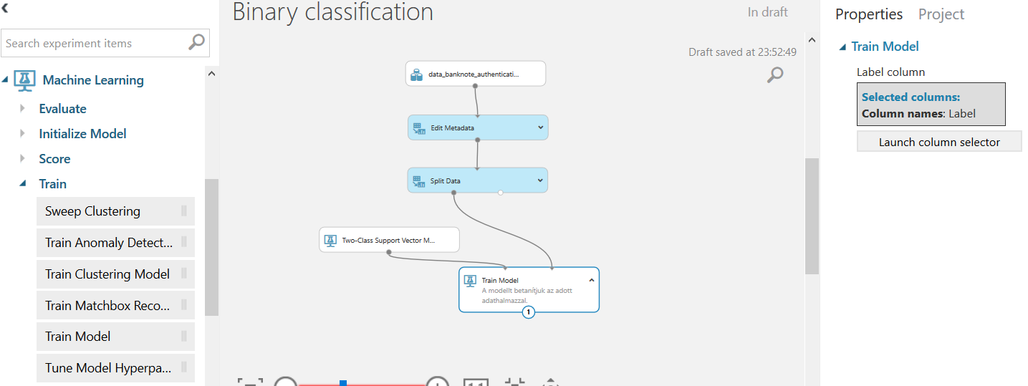
Algoritmus kiválasztása - betanítás

Slide 14
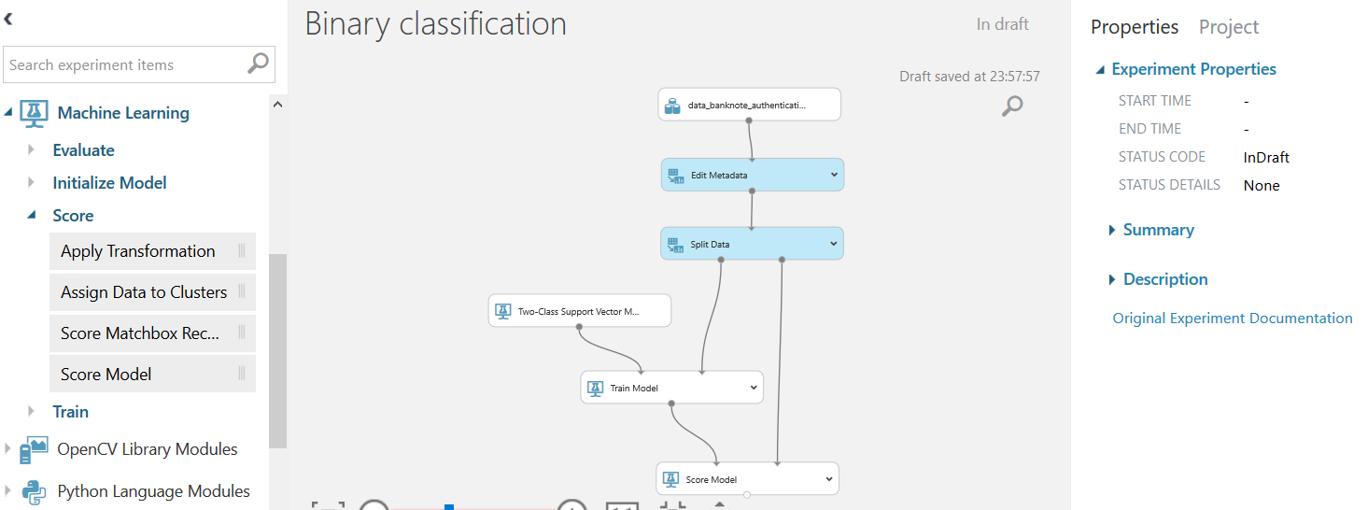
Tesztelés, értékelés, score-ing és
A modellt kipróbáljuk a tesztelési adatokra, melyeket még soha nem látott.
A Machine Learning menüből az Score almenüből húzzuk a vászonra a Score Model elemet.

Slide 15
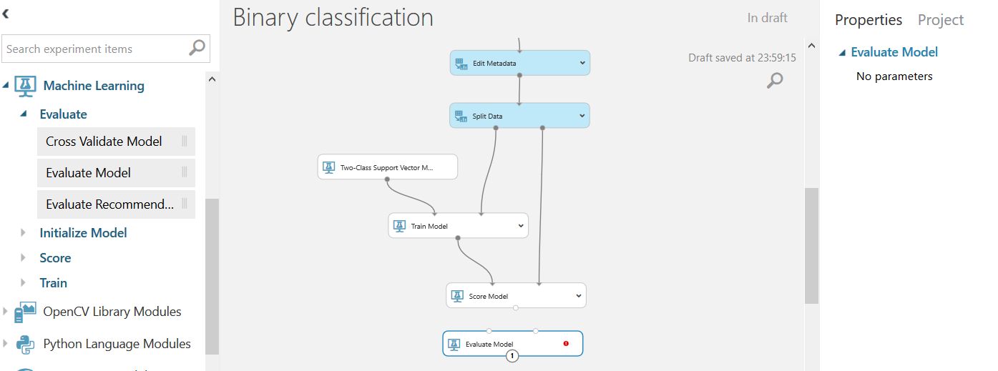
Validálás
A Machine Learning menüből az Evaluate almenüből húzzuk a vászonra a Evaulate Model elemet.

Slide 16
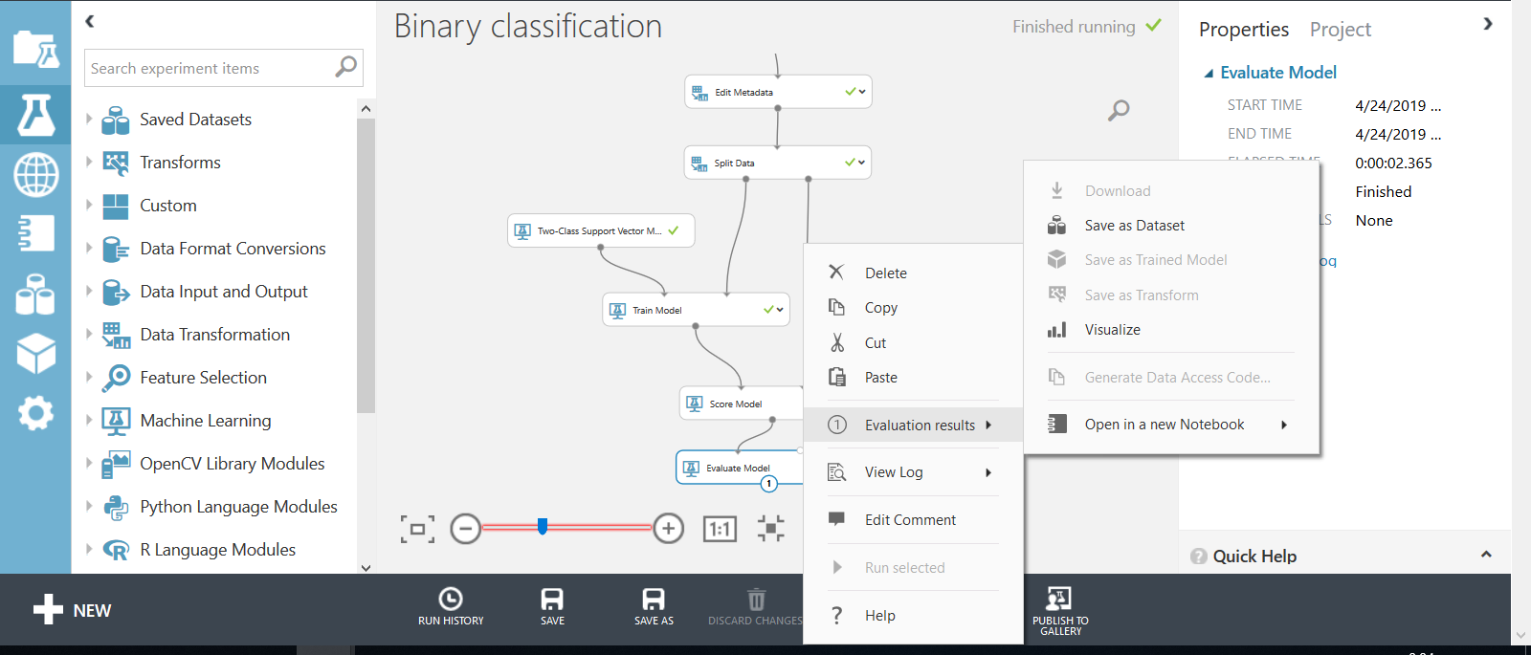
Futtatás és eredmények ellenőrzése
Az Evaulate modell elemen jobb egérgombbal kattintva a Run Selected ponttal tudjuk lefuttatni, majd ugyanitt az Evaulation Results pontban meg tudjuk nézni, illetve vizualizálni is az eredményt.

Slide 17
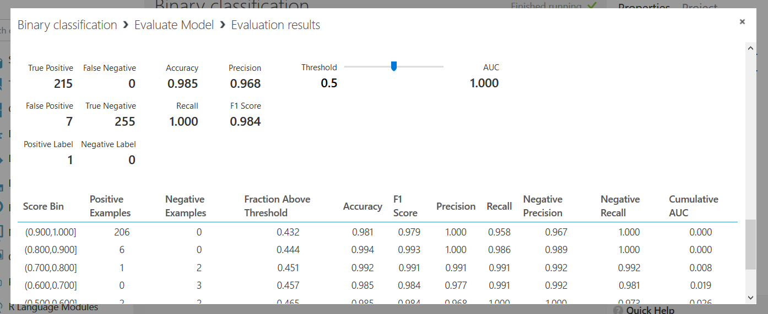
Futtatás és eredmények ellenőrzése
Értékeljük ki?
Milyen a pontossága és precizitás?

Slide 18
Megoldás - Python
Azure Machine Learning + Azure Notebook

Slide 19
Azure Notebooks - Python
Ugyanez a feladat megoldható Azure Notebooks-ban, de AzureML-ben is hasonlóan
Annyit módosítunk, hogy három gépi tanulási algoritmust hasonlítunk össze ehhez:
Véletlen erdő (Random Forest)
Tartóvektor-gép (Support Vector Machine – SVM)
Logisztikus regresszió (Logistic Regression)
Notes:
További információk: https://www.tankonyvtar.hu/hu/tartalom/tamop425/0046_adatbanyaszat/ch05.html

Slide 20
Feldolgozó könyvtárak, adatbetöltés
A szükséges könyvtárak betöltése:
import pandas as pd
import numpy as np
import seaborn as sns
Adathalmaz betöltése:
banknote_datadset = pd.read_csv('banknote-authentication.csv’)
Notes:
Adatforrás innen is megnyitható: https://raw.githubusercontent.com/Kuntal-G/Machine-Learning/master/R-machine-learning/data/

Slide 21
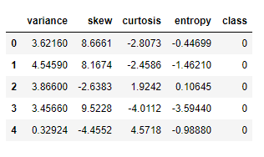
Adat analízis
A head() függvénnyel érdemes megvizsgálni az adathalmaz első néhány sorát, hogy megérthessük az adatokat.
banknote_datadset.head()
Az adatokból is láthatjuk, hogy a variance, skew, curtois és entropy attribútumok a bemeneti leíró adatok, míg a class az eredmény. A class oszlopban írjuk le, hogy egy adott banjegy hamis-e vagy sem.

Slide 22
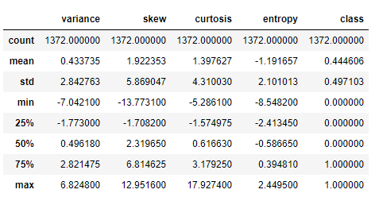
Adat analízis
A describe() függvénnyel további általános statisztikai számításokat végezhetünk az egyes attribútumokra.
banknote_datadset.describe()
Mit számunkra hasznosat tudunk ebből kiolvasni?
1372 rekordot tartalmaz az adathalmaz.
Nincsenek hiányzó értékeink (minden attribútum esetén 1372 szerepel)

Slide 23
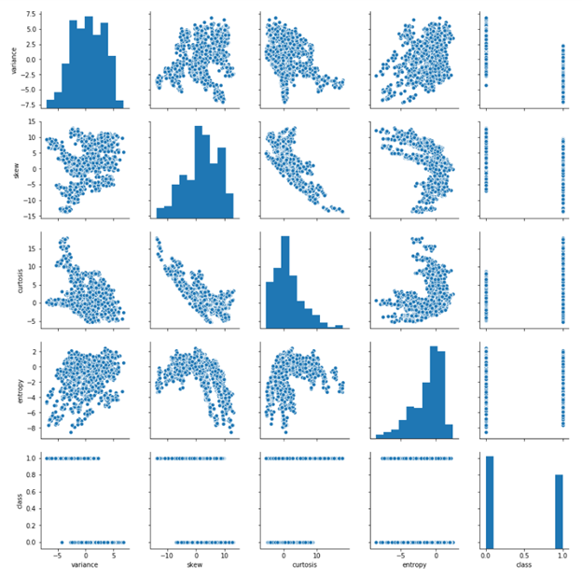
Adat analízis
Ahhoz, hogy legyen egy elképzelésünk arról, hogy az egyes leíró attribútumok (feature-k) között milyen összefüggés van, a Seaborn könyvtár pairplot() függvényét használhatjuk:
sns.pairplot(banknote_datadset)­
Láthatunk némi lineáris korrelációt az entropy és a variancia között.
Hasonlóan felfedezhető egy inverz lineáris korreláció a skew és a curtois leírók között.

Slide 24
Adat előfeldolgozás
Adat attribútumok felosztása leíró (Feature) és kimeneti osztályra, kategóriára (label).
dataset_features = banknote_datadset.iloc[:, 0:4].values
dataset_labels = banknote_datadset.iloc[:, 4].values
Adatok felosztása tanuló és tesztelő halmazra: az Sklearn.model.selection modul train_test_split() függvényével. A test_size paraméter értéke legyen 20%, azaz 0.2. Megadjuk a tanuló leíró, teszt leíró, a tanuló cél és a teszt cél változókat.
from sklearn.model_selection import train_test_split
train_features, test_features, train_labels, test_labels =
train_test_split(dataset_features, dataset_labels, test_size=0.2, random_state=21)

Slide 25
Véletlen erdő (Random Forest) algoritmus betanítás
Tanítási könyvtár: sklearn.ensemble - RandomForestClassifier osztály
Metódus: fit() – első paramétere a leírók (a tanítási leírók – train_feature), a második pedig a kimenet (train_label)
from sklearn.ensemble import RandomForestClassifier as rfc
rfc_object = rfc(n_estimators=200, random_state=0)
rfc_object.fit(train_features, train_labels)
Notes:
További információk a Random Forest algoritmusról: https://towardsdatascience.com/the-random-forest-algorithm-d457d499ffcd

Slide 26
Predikálás a teszt adathalmazra
Metódus: predict()
predicted_labels = rfc_object.predict(test_features)

Slide 27
Kiértékelés / validálás
A leggyakrabban használt metrikák a kiértékelésre, azaz a hatékonyság ellenőrzésére:
Confusion matrix (konfúziós / tévesztési mátrix)
Osztályozási metrikák:
Precision (precizitás)
Recal (felidézés)
Accuracy (pontosság)
F1
Notes:
További információk:
https://en.wikipedia.org/wiki/Precision_and_recall - https://hu.wikipedia.org/wiki/Pontoss%C3%A1g_%C3%A9s_precizit%C3%A1s
https://en.wikipedia.org/wiki/F1_score -
https://en.wikipedia.org/wiki/Accuracy_and_precision
https://en.wikipedia.org/wiki/Confusion_matrix

Slide 28
Kiértékelés
Metódus: sklearn.metrics
Osztályok: classification_report, confusion_matrix, accuracy_score
Classification_report: precision, recall és F1-et ad vissza.
from sklearn.metrics import classification_report, confusion_matrix,
accuracy_score
print(classification_report(test_labels, predicted_labels))
print(confusion_matrix(test_labels, predicted_labels))
print(accuracy_score(test_labels, predicted_labels))

Slide 29
Kiértékelés eredménye
precision recall f1-score support
0 1.00 0.99 1.00 153
1 0.99 1.00 1.00 122
micro avg 1.00 1.00 1.00 275
macro avg 1.00 1.00 1.00 275
weighted avg 1.00 1.00 1.00 275
[[152 1]
[ 0 122]]
0.9963636363636363
Azaz: 99,63%-os pontosság és csak 1 hiba

Slide 30
Tartóvektor-gép (Support Vector Machine – SVM)
SVM könyvtár: sklearn.svm
Osztály: SVC
Betanítási függvény: fit()
Predikálási függvény: predict()
from sklearn.svm import SVC as svc
svc_object = svc(kernel='poly', degree=8)
svc_object.fit(train_features, train_labels)
predicted_labels = svc_object.predict(test_features)

Slide 31
Kiértékelés
A Véletlen erdő (Random Forest) algoritmushoz hasonlóan:
print(classification_report(test_labels, predicted_labels))
print(confusion_matrix(test_labels, predicted_labels))
print(accuracy_score(test_labels, predicted_labels))

Slide 32
Kiértékelés
Eredménye:
precision recall f1-score support
0 1.00 0.95 0.98 153
1 0.95 1.00 0.97 122
micro avg 0.97 0.97 0.97 275
macro avg 0.97 0.98 0.97 275
weighted avg 0.98 0.97 0.97 275
[[146 7]
[ 0 122]]
0.9745454545454545
Azaz 97,45%-os pontosság és 7 hiba

Slide 33
Logisztikus regresszió (Logistic Regression)
Könyvtár: sklearn.linear_mode
Osztály: LogisticRegression
Betanítási függvény: fit()
Predikálási függvény: predict()
from sklearn.linear_model import LogisticRegression
lr_object = LogisticRegression()
lr_object.fit(train_features, train_labels)
predicted_labels = lr_object.predict(test_features)

Slide 34
Kiértékelés
print(classification_report(test_labels, predicted_labels))
print(confusion_matrix(test_labels, predicted_labels))
print(accuracy_score(test_labels, predicted_labels))
Eredmény:
precision recall f1-score support
0 0.99 0.98 0.99 153
1 0.98 0.99 0.98 122
micro avg 0.99 0.99 0.99 275
macro avg 0.98 0.99 0.99 275
weighted avg 0.99 0.99 0.99 275
[[150 3]
[ 1 121]]
0.9854545454545455
Azaz: 98,54%-os pontosság, 3 hiba

Slide 35
Összehasonlítás
A három algoritmus összehasonlításának eredménye jelen adatokon:
Véletlen erdő (Random Forest): 99,63
Logisztikus regresszió (Logistic Regression): 98,54%
Tartóvektor-gép (Support Vector Machine – SVM): 97,45%

Slide 36
Köszönöm a figyelmet!

